Slide 1
C Programlama Dili
A. Egemen YILMAZ; Prof. Dr.
Notes:
Selamlama / Kapak Sayfası: Eğitim ismi, eğitim adı güncellenir. Bu alanlar doldurulduktan sonra eğitim adı söylenir, eğitmen kendini tanıtır ve selamlama yapılır. «…eğitimine hoşgeldiniz ». Bu slayt üzerinde tasarımsal bir değişiklik yapılmamalıdır. Eğitime ilişkin logo eklenebilir.

Slide 2
Bölüm 1
Bilgilendirme
Notes:
Bölüm Kapağı: Eğitim index formunda belirtilen şekilde bu sayfadaki bölüm numarası ve bölüm adı güncellenmiştir. Selamlama yapılır ve kısaca bu bölümde neler yapılacağı anlatılır.

Slide 3
BÖLÜM 1: NELERDEN BAHSEDECEĞİZ?
C++ Programlama Dili Eğitimi Nedir?
Eğitimin Hedefi / Amacı
Eğitim Seviyesi / Niteliği
Hedef Kitle
Ön Koşul / Beceriler
Kullanılacak Yazılım, Araç ve Gereçler

Slide 4
BÖLÜM 1: NELERDEN BAHSEDECEĞİZ?
Sık Sorulan Sorular ve Cevaplar
Eğitim Kazanımları
Eğitim İçeriği Özeti - Yol Haritası
Uygulama Bölümü Hakkında Bilgilendirme
Kaynaklar / Kodlar
Sorular ve Sorunlar
Güncellemeler

Slide 5

C++ Programlama Dili Eğitimi Nedir?
Algoritma ve Veri Yapıları
C ve C++ Programlama Dilleri Sözdizimi
Temel ve Orta Düzey C/C++ Programlama Yetenekleri Kazanmaya Yönelik Bol Uygulama
İçeren Bir Süreç
Notes:
Eğitimin Açıklaması: Bu slayt üzerinde değişiklik yapılmalıdır. İlk olarak Başlık güncellenir. Konuya uygun bir resim veya animasyon görseli ile eğitimin ne olduğu anlatılır. Her slayt azami 3 satırlık metin ile desteklenebilir.

Slide 6

Eğitimin Hedefi / Amacı
Yazılımcılığın Temeli Olan Algoritma ve Veri Kavramlarını Yerleştirmek
C++ Programlama Dili Temel Sözdizim Kurallarını Benimsetmek
Eğitim ve İş Hayatında Karşılaşılabilecek Yazılım Problemlerini C++ Programlama Dili Kullanarak Çözmeyi Sağlayacak Becerileri Kazandırmak
Notes:
Amaç / Hedef: Konuya uygun bir resim veya animasyon görseli ile eğitimin hedefi/amacı anlatılır. Her slayt azami 3 satırlık metin ile desteklenebilir. Bu slayt üzerinde değişiklik yapılabilir.

Slide 7

Eğitim Seviyesi / Niteliği
Temel ve Orta Düzey
İlk Bölümler Kuramsal Temel ve Konu Anlatımı Bazlı
Sonraki Bölümler Doğrudan Programlama ve Uygulama Odaklı
Notes:
Seviye / Nitelik: Konuya uygun bir resim veya animasyon görseli ile eğitimin giriş / ileri seviyesi olduğu anlatılır. Eğitim içerisinde yapılandırma / uygulama / kodlama olup olmayacağı söylenir. Her slayt azami 3 satırlık metin ile desteklenebilir. Bu slayt üzerinde değişiklik yapılabilir.

Slide 8

Hedef Kitle
Genel Bilgisayar / Bilişim Teknolojilerine Aşina
Onluk ve İkilik Sayı Sistemlerine ve Temel Matematik Konularına Hakim
Lise ve Üzeri Yaş / Eğitim Düzeyindeki Herkes
Notes:
Hedef Kitle: Konuya uygun bir resim veya animasyon görseli ile eğitimin kimler için uygun olduğu anlatılır. Uygun olan lise-üniversite bölümleri (Bilgisayar Müh., İşletme vb.), eğitim seviyeleri (lise, üniversite vb.) söylenir. Her slayt azami 3 satırlık metin ile desteklenebilir. Bu slayt üzerinde değişiklik yapılabilir.

Slide 9

Ön Koşul / Beceriler
Genel Bilgisayar / Bilişim Teknolojilerine Aşina
Onluk ve İkilik Sayı Sistemlerine ve Temel Matematik Konularına Hakim
Olan Herkes İçin Uygun
Özel Bir Donanım/Bilgisayar veya Kurulum Gerekmeden
Web Tarayıcısı ve Internet Erişimi Olan Herhangi Bir Cihaz (Akıllı Telefon, Tablet, PC) Yeterli
Notes:
Ön Koşul: Konuya uygun bir resim veya animasyon görseli ile eğitimin öncesinde alınması gereken eğitimler ve bilinmesi gereken konular anlatılır. Ön koşullar içinde olan BTK Akademi eğitimlerine referans verilebilir. Her slayt azami 3 satırlık metin ile desteklenebilir. Bu slayt üzerinde değişiklik yapılabilir.

Slide 10
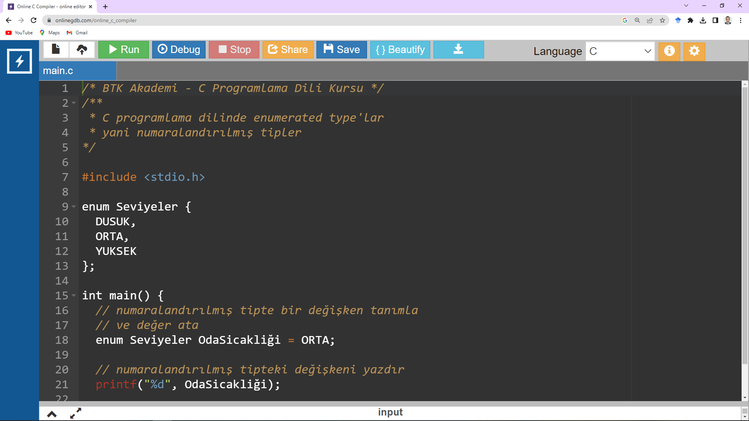

Kullanılan Yazılım, Araç ve Gereçler
Herhangi Bir Çevrim İçi C/C++ Derleyicisi
veya
Herhangi Bir Ücretsiz (Freeware) C/C++ Derleyicisi
Notes:
Kullanılan Yazılım / Araç Gereç: Konuya uygun bir resim veya animasyon görseli ile eğitimde kullanılan yazılım vb. araç gereç hakkında bilgi verilir. Araçların ismi ,ikonu bu sayfaya konulur. Her slayt azami 3 satırlık metin ile desteklenebilir. Bu slayt üzerinde değişiklik yapılabilir.

Slide 11

Sık Sorulan Sorular
& Cevaplar
C++ Programlama Dilini Öğrenmek Bana Ne Kazandıracak?
Bir Bilgisayarım Yok. Bu Durumda Eğitime Katılmam Anlamlı Olur Mu?
Notes:
Sıkça Sorulan Sorular & Cevapları: Konuya uygun bir resim veya animasyon görseli ile eğitim ile ilgili çok merak edilen ve sık sorulan soru varsa burada bilgi verilir. Araçların ismi ,ikonu bu sayfaya konulur. Her slayt azami 3 satırlık metin ile desteklenebilir. Bu slayt başlığı sorulan soruya göre değiştirilmelidir. Bu slayt üzerinde değişiklik yapılmalıdır. Eğer eğitime ilişkin çok merak edilen ve sık sorulan bir soru yoksa bu sayfayı siliniz.

Slide 12

Eğitim Kazanımları
Bu Eğitimi Başarıyla Tamamlayan(lar):
Herhangi Bir Problemi Çözmeye Yönelik Algoritma Tasarlamayı ve C++ Programlama Dilinde Kodlamayı Öğrenmiş Olacaklar
Eldeki Bir Problemde Hangi Tür Veri Yapılarını Kullanmaları Gerektiğini Bilecekler
Nesneye Yönelik Programlama Yaklaşımının Özümsemiş Olacaklar
C++ Programlama Dili’nin Sözdizim Kurallarına Uygun Bir Şekilde; Kolay Okunabilir, Anlaşılabilir ve Bakım İdame Yapılabilir Yazılım Geliştirme Usul ve Esaslarını Biliyor Olacaklar
Notes:
Eğitim Kazanımları: Konuya uygun bir resim veya animasyon görseli ile eğitimin sonunda öğrencilerin hangi yetenekleri kazanacakları anlatılır. Neler yapabilecekleri ve neleri de yapamayacakları hakkında bilgi verilir. Her slayt azami 3 satırlık metin ile desteklenebilir. Bu slayt üzerinde değişiklik yapılabilir.

Slide 13
Eğitim Yol Haritası
Değerlendirme ve Kapanış
Kod Üretimi/İnceleme/Uygulama
Kuramsal Temeller ve Konu Anlatımları
Derleyiciler ile İlgili Bilgiler
Eğitim Bilgilendirmesi
Giriş
Notes:
Eğitim Özeti: Konuya uygun bir resim veya animasyon görseli ile eğitimin ana bölümleri ve önemli kısımları bu bölümde anlatılır. Eğitimin ilgili bölümünden görüntüler ve can alıcı bilgiler verilir. Eğitim özeti birden fazla slayttan oluşabilir. Bu amaçla bu slayt çoğaltılır. Eğitimin işleyiş şeklinde de öğrenciye bilgi verilmelidir. Her slayt azami 3 satırlık metin ile desteklenebilir. Bu slayt üzerinde değişiklik yapılmalıdır.

Slide 14
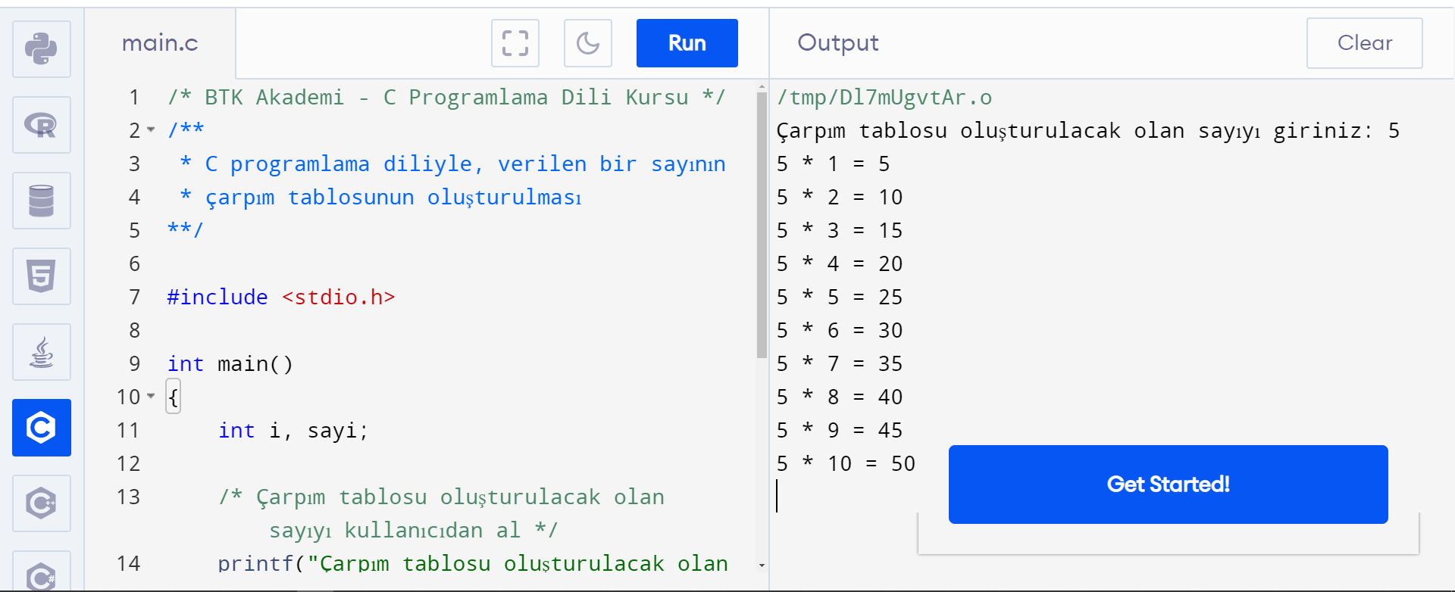
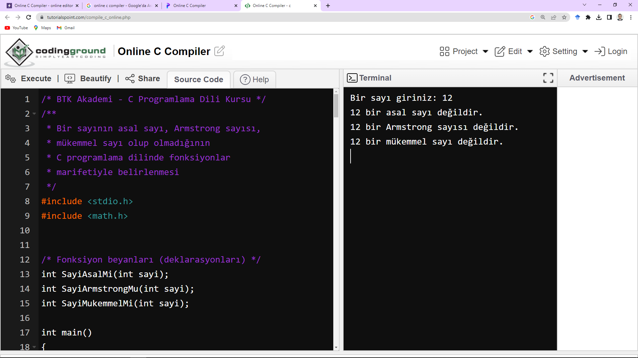

Uygulama Bölümünden Görseller
Notes:
Örnek Uygulama: Konuya uygun bir resim veya animasyon görseli ile varsa eğitimdeki uygulamadan bahsedilir. Uygulama bölümünden görüntüler verilir. Uygulama birden fazla slayttan oluşabilir. Bu amaçla bu slayt çoğaltılır. Her slayt azami 3 satırlık metin ile desteklenebilir. Bu slayt üzerinde değişiklik yapılmalıdır. Eğer eğitime ilişkin bir uygulama yapılmayacaksa eğitimde uygulama yapılmayacağını anlatınız veya bu sayfayı siliniz.

Slide 15


Kaynaklar / Kodlar
Eğitim Süresince:
Farklı Konu Başlıkları Altında 80’in Üzerinde C ve C++ Programına İlişkin Kaynak Kodu
Yazacağız ve Sonradan Üzerlerinde Değişiklikler Yapabilmeniz İçin Sizlerle Paylaşacağız
Notes:
Kaynaklar / Kodlar: Konuya uygun bir resim veya animasyon görseli ile varsa eğitimdeki kaynaklardan ve üretilen kodların nereye konulduğu anlatılır. Kodlara öğrencinin nasıl erişeceğine dair bilgi verilir. Her slayt azami 3 satırlık metin ile desteklenebilir. Bu slayt üzerinde değişiklik yapılmalıdır.

Slide 16
Bölüm 2
Giriş
Notes:
Bölüm Kapağı: Eğitim index formunda belirtilen şekilde bu sayfadaki bölüm numarası ve bölüm adı güncellenmiştir. Selamlama yapılır ve kısaca bu bölümde neler yapılacağı anlatılır.

Slide 17
BÖLÜM 2: NELER ÖĞRENECEĞİZ?
C ve C++ Programlama Dilleri Hakkında
Biraz Tarihçe
Programlama Dili Seviyeleri
Neden C ve C++?
Üst Seviye Programlama Dillerinde ‘Derleyici’ ve ‘Yorumlayıcı’ Kavramları

Slide 18
BAŞLARKEN: C HAKKINDA
1972’de AT&T Bell Labs’da Dennis Ritchie tarafından geliştirilmiş
Orijinal kullanım amacı, UNIX işletim sisteminin geliştirilmesi
Genel amaçlı, yapılandırılmış, üst seviye bir programlama dili
Programcının, problem çözümüne odaklanmasını sağlayacak yapıda
Dolayısıyla, farklı donanım yapılarında çalıştırılabilecek yazılımlar geliştirmeye elverişli

Slide 19
BAŞLARKEN: BİRAZ C TARİHÇESİ
Programlama Dili | Yıl | Geliştirici(ler)
Algol | 1960 | «International Group»
BCPL | 1967 | Martin Richard
B | 1970 | Ken Thompson
Geleneksel C | 1972 | Dennis Ritchie
K&R C | 1978 | Brian Kernighan ve Dennis Ritchie
ANSI C | 1989 | ANSI Komitesi
ANSI/ISO C | 1990 | ISO Komitesi
C99 | 1999 | Standardizasyon Komitesi

Slide 20
BAŞLARKEN: C++ HAKKINDA
1979’da AT&T Bell Labs’da Bjarne Stroustrup tarafından geliştirilmiş
İlk ismi, C With Classes
1983’te ismi C++ olarak değiştirilmiş
Genel amaçlı, C’yi de kapsayan, üst seviye ve «nesneye yönelimli» bir programlama dili
Nesneye Yönelimlilik konusunda Simula I ve Simula 67’den ilham almış
Programcının, problem çözümüne odaklanmasını sağlayacak yapıda
Sınıf kavramı sayesinde yeni veri türleri oluşturmaya, var olan türlerden yenilerini oluşturmaya elverişli
Çok biçimlilik sayesinde türetilmiş sınıflar tanımlamaya uygun
1998 yılında ISO tarafından standardı yayımlanmış

Slide 21
BAŞLARKEN: PROGRAMLAMA DİLİ SEVİYELERİ
Makine Dili
Tüm programlama sözcüklerinin ve verinin 0’lar ve 1’ler ile temsil edildiği en alt seviye programlama dili
Herhangi bir çevrim/derleme/yorumlama işlemine gerek kalmaksızın doğrudan çalıştırılabilir
Çalıştırılması çok hızlı
Bellek kullanımı çok tutumlu/tasarruflu
Öğrenilmesi ve öğretilmesi çok zor
Programın çalıştırılacağı bilgisayarın donanımını da bilmek gerekli

Slide 22
BAŞLARKEN: PROGRAMLAMA DİLİ SEVİYELERİ
Assembly (Çevirici) Dili
Programlama sözcüklerinin doğal dildekine benzer şekilde komutlar ile ifade edildiği (JUMP, LOAD, vb.); verinin 0’lar ve 1’ler ile temsil edildiği orta seviye programlama dili
Basit bir çevrim (assembly) işlemi ile makine diline dönüştürülerek çalıştırılabilir
Çalıştırılması makine diline göre bir miktar daha yavaş
Bellek kullanımı tutumlu/tasarruflu
Öğrenilmesi ve öğretilmesi makine diline göre daha kolay
Programın çalıştırılacağı bilgisayarın donanımını da bilmek gerekli

Slide 23
BAŞLARKEN: PROGRAMLAMA DİLİ SEVİYELERİ
Üst Seviye Programlama Dilleri
Yazılan programların/kodların doğal dildekine benzer şekilde ile ifade edildiği (IF, FOR, WHILE, vb.); verinin olduğu gibi temsil edildiği genel amaçlı programlama dilleri (PERL, Basic, COBOL, Fortran, Pascal, C)
Daha kapsamlı çevrim/derleme/yorumlama işlemleri ile dönüştürülerek çalıştırılabilir
Çalıştırılması daha yavaş
Bellek kullanımı az tutumlu/tasarruflu
Öğrenilmesi ve öğretilmesi çok daha kolay
Programın çalıştırılacağı bilgisayarın donanımını da bilmek gerekmemekte

Slide 24
BAŞLARKEN: NEDEN C?
Anaç Bir Dil Olmasından Ötürü
Birçok derleyicinin, bazı Java Sanal Makinelerinin, bazı başka programlama dilleri C’de geliştirilmiş
Sözdizimi ile C++, Java, C# gibi birçok dile ilham kaynağı olmuş
Sistem Programlama Dili Olmasından Ötürü
Birçok aygıt sürücüsü, işletim sistemi çekirdeği (örn. Linux) C’de geliştirilmiş
Prosedürel Bir Dil Olmasından Ötürü
Prosedür: Fonksiyon, Metod, Rutin, Alt Rutin, vb.
Geliştirilen bir program, fonksiyonlara ve veri yapılarına ayrıştırılabilir

Slide 25
BAŞLARKEN: NEDEN C?
Yapılandırılmış Bir Dil Olmasından Ötürü
Prosedürel olmasının ötesinde, geliştirilen yazılımın kolay anlaşılabilir birçok küçük parçaya bölünebilmesinden ötürü
Geliştirme ve bakım-idame kolaylığı
Farklı Bakış Açıları ile Üst veya Alt Seviye Bir Dil Olabilmesinden Ötürü
Gerektiğinde bellek adresleri ve işaretçiler gibi alt seviye veri yapıları ile uğraşılabilmesi
Gerekmediği sürece, donanımdan bağımsız ve daha üst seviyede işlemler yapan yazılımların geliştirilmesine olanak vermesi

Slide 26
DERLEYİCİ / YORUMLAYICI
Tüm Kod
Üst Seviye Programlama Dilinde Yazılmış Yazılım Kaynak Kodu
DERLEYİCİ
Makine Kodu (Bilgisayarda Çalıştırılabilir Kod)
Çıktı(lar)
Geliştirme Ortamı
Hata ve Uyarı Mesajları
Yazılım Çalışma Ortamı
Üst Seviye Programlama Dilinde Yazılmış Yazılım Kaynak Kodu
Satır
YORUMLAYICI
Makine Kodu (Bilgisayarda Çalıştırılabilir Kod)
Çıktı(lar)
Sonraki Satır
Hata ve Uyarı Mesajları
Geliştirme ve Çalışma Ortamı

Slide 27
Bölüm 3
Yazılımcılığın Temel Unsurları
Notes:
Bölüm Kapağı: Eğitim index formunda belirtilen şekilde bu sayfadaki bölüm numarası ve bölüm adı güncellenmiştir. Selamlama yapılır ve kısaca bu bölümde neler yapılacağı anlatılır.

Slide 28
BÖLÜM 3: NELER ÖĞRENECEĞİZ?
Algoritma Kavramı
Algoritmaların Gösterimi
Veri Okuryazarlığı
Basit ve Bileşik Veri Yapıları

Slide 29
Algoritma Kavramı: Tarihçe
Etimolojik Köken: Ünlü Fars bilim insanı Harezmi (tam adıyla Muhammed Musa bin el-Harezmi)’nin ismi
Batılı toplumlar el-Harezmi’nin ismini Algorithmi olarak bilmekte
Cebirsel denklemlerin sistematik olarak çözümünü bulan ilk kişi
«Sistematik adımlarla problem çözümü» el-Harezmi’nin ismiyle anılmakta

Slide 30
Algoritma Kavramı: Tanım
Algoritma: bir işin nasıl yapılacağını tarif eden adımlar kümesi
Günlük hayatımızın büyük kısmında, farkında olmadan da olsa algoritmalar ile karşı karşıya gelmekteyiz:
Bir yemeğin yapılmasındaki adımları içeren yemek tarifi
Konumunu bilmediğimiz bir restoranı bulmamıza yardımcı olan yol tarifi
Bir elektronik cihazın kullanım kılavuzu

Slide 31
Algoritma Kavramı: ATM’den Para Çekme Örneği
Hesabın bulunduğu bankaya ait bir ATM’ye gidilir.
ATM önündeki bekleme kuyruğuna girilir.
İşlem sırası gelene kadar kuyrukta beklenir.
İşlem sırası geldiğinde, banka kartı ATM’nin kart haznesine takılır.
Banka kartına ait şifre girilir ve “Giriş” tuşuna basılır.
Para çekme menüsüne erişilir.

Slide 32
Algoritma Kavramı: ATM’den Para Çekme Örneği
Çekilecek nakit tutarı belirlenir ve “Devam” tuşuna basılır.
ATM, banka kartını kart haznesinden çıkartır.
Banka kartı ATM’den geri alınır.
ATM, nakit parayı para haznesine doldurur.
Nakit para ATM’den alınır.
Para çekme işlemi tamamlanarak, işlem kuyruğundan çıkılır.

Slide 33
Algoritma Kavramının Önemi
Yazılım camiasındaki temel unsurlardan birisi
Bilgisayarın yapacağı işlemlerin tarif edilmesinde kullanılmakta
Eldeki bir problem için uygun bir algoritma geliştirilemiyorsa, o problemin bilgisayar programı ile çözülmesi mümkün değil
Kendi aralarında sınıflandırılabilir ve karşılaştırılabilir
Aynı işlevi gören algoritmalar, farklı adımlara sahip olabilir
Programcılar, kendi ihtiyaçları doğrultusunda en uygun algoritmayı tasarlamak ve kodlamak durumunda

Slide 34
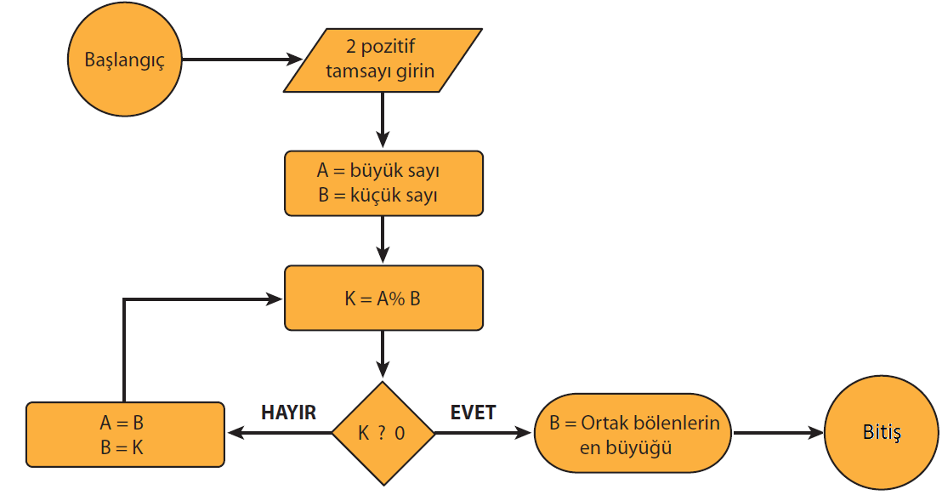
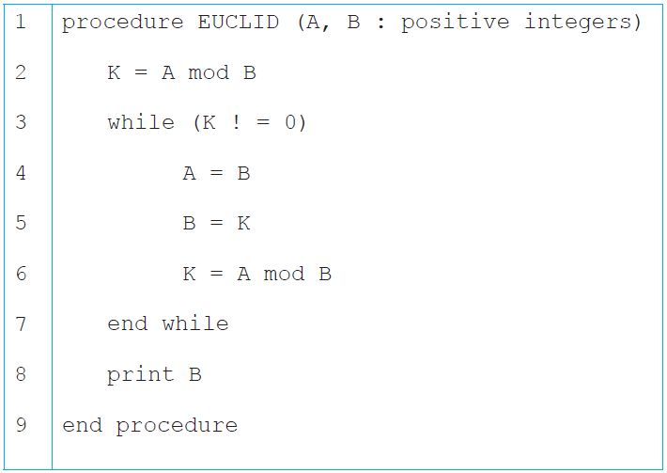
Algoritma Gösterim Yöntemleri
Konuşma Dili Akış Şeması veya Diyagramı Sözde Kod
Adımlar:
Adım 1. Sayılardan büyük olanı A, küçük olanı B olarak isimlendir.
Adım 2. A sayısını B sayısına böl, kalanı K olarak isimlendir.
Adım 3. K sayısı 0’dan farklı ise, A sayısına B’nin değerini ata, B sayısına da K’nın değerini ata ve Adım 2’ye geri dön. K sayısı 0 ise, ortak bölenlerin en büyüğü B’nin değeridir.

Slide 35
Veri (Data) Kavramı
Latince’de “gerçek, reel” anlamına gelen “datum” (“Data”, “datum”un çoğulu
Sözlük anlamı olarak gerçeklik temel alınsa da, günümüzdeki kullanım şekliyle her zaman somut gerçeklik göstermemekte
Kavramsal anlamda veri: ‘kayıt altına alınmış her türlü gözlem, ölçüm, olay, durum, fikir’

Slide 36
Veri (Data) Tabloları
Spreadsheet tarzı yazılımlarda karşımıza çıkan, farklı tiplerde veriler içeren tablolar
İsim | Cinsiyet | Doğum Yılı | Eğitim Düzeyi | Ağırlık (kg) | Boy (cm) | Aylık Gelir (TL Aralık)
… | E | 1976 | İlkokul | 78.4 | 181 | [2300, 4500]
… | K | 1984 | Yüksek Lisans | 88.5 | 169 | [2300, 4500]
… | K | 1988 | Lise | 56.0 | 161 | [4500, 7000]
… | E | 1966 | Lisans | 78.8 | 174 | [4500, 7000]
… | K | 1961 | Lisans | 54.5 | 165 | [7000, 10500]
… | E | 1989 | Ön Lisans | 89.7 | 167 | [4500, 7000]

Slide 37
Veri Hiyerarşisi – Ölçüm Seviyeleri
Tek bir değeri bilgisayar hafızasında depolamaya ve işlemeye yönelik veri türleri
Nümerik Veriler
Sürekli (Yaş, Sıcaklık, vb.)
Ayrık ya da Aralıklı (Çocuk Sayısı, Kaza Sayısı, Ceza Sayısı, vb.)
Nominal Veriler
İkilik (Binary) (Var/Yok, Kadın/Erkek, Hasta/Sağlıklı, vb.)
İkiden Çok Kategorili (Medeni Durum, Irk, Şehir, İsim, vb.)
Ordinal Veriler
Sıralı Kategorik Veriler (Eğitim Düzeyi, Rütbe, Gelişmişlik Derecesi, Sosyoekonomik Ölçek Değeri, vb.)
Rasyo (Ratio) Veriler
Belirli bir referansa göre oranlı sayısal veriler (Mutlak Sıcaklık, Bağıl Nem, Desibel Cinsinden Sinyal Şiddeti, Richter Ölçeğine Göre Deprem Şiddeti, vb.)
Ondalıklı veya Kesirli Sayı (float, double),
Tamsayı (integer, int)
Boolean (bool, boolean),
Numaralandırılmış Tip (enum)
Numaralandırılmış Tip (enum)
Ondalıklı veya Kesirli Sayı (float, double)

Slide 38
Bölüm 4
C Programlama Dili Temelleri
Notes:
Bölüm Kapağı: Eğitim index formunda belirtilen şekilde bu sayfadaki bölüm numarası ve bölüm adı güncellenmiştir. Selamlama yapılır ve kısaca bu bölümde neler yapılacağı anlatılır.

Slide 39
BÖLÜM 4: NELER ÖĞRENECEĞİZ?
C Programlama Dilinde Program Yapısı
C Programlama Dilinde Anahtar Sözcükler
C Programlama Dilinde Değişkenler ve İsimleri
C Programlama Dilinde İlişkisel ve Mantıksal Operatörler

Slide 40
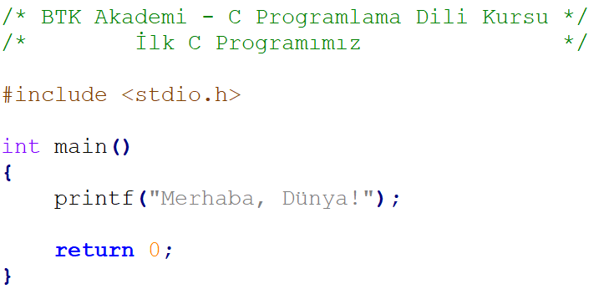
C DİLİNDE PROGRAM YAPISI
Yorum Bölümü
Ön İşlemci Direktifleri
Ana Program
Yazdırma Fonksiyonu
Ana Program Gövdesi

Slide 41
C PROGRAMLAMA DİLİNDE ANAHTAR SÖZCÜKLER
Anahtar Sözcükler
auto | double | int | struct
break | else | long | switch
case | enum | register | typedef
char | extern | return | union
const | float | short | unsigned
continue | for | signed | void
default | goto | sizeof | volatile
do | if | static | while
Her biri, belirli bir amaca hizmet etmek üzere tanımlanmıştır
Programlama esnasında başka bir amaçla kullanılamazlar

Slide 42
C Değişken Tipleri
Birincil
Türetilmiş
Kullanıcı Tanımlı
int
char
float
double
void
array
pointer
function
struct
union
enum
C PROGRAMLAMA DİLİNDE DEĞİŞKENLER

Slide 43
C PROGRAMLAMA DİLİNDE DEĞİŞKENLER
Tip Tanım
char Tipik olarak 1 byte ile tutulan karakter
int Tamsayı değer (integer)
float Noktadan sonra az sayıda basamak ile temsil edilen ondalıklı sayı
(floating point number)
double Noktadan sonra çok sayıda basamak ile temsil edilen ondalıklı sayı
void Herhangi bir tipe ait olmayan değişken

Slide 44
C PROGRAMLAMA DİLİNDE DEĞİŞKEN İSİMLERİ
Geçersiz Değişken İsimleri Nedeni
$kazanc Değişken isminde $ işareti kullanılamaz
2boyutlu_tablo Değişken isminde ilk karakter rakam olamaz
toplam-değer Değişken isminde tire işareti ‘-’ kullanılamaz
ogrenci no Değişken isminde boşluk karakteri ‘ ’ kullanılamaz
int Anahtar sözcük, değişken ismi olarak kullanılamaz
Geçerli Değişken İsimleri Notlar
a Yeterince belirleyici/betimleyici değil
Ahmet, Boncuk, vb. Betimleyici değil, hiç profesyonel de değil
sayac, toplam, carpim, vb. Betimleyici, yani amaca uygun; daha da geliştirilebilir
g_dToplam Betimleyici, gayet profesyonel (global, double tipi değişken)
unToplam Betimleyici, gayet profesyonel (global olmayan, unsigned
integer tipi değişken

Slide 45
C PROGRAMLAMA DİLİNDE MANTIKSAL
VE İLİŞKİSEL OPERATÖRLER
Operatör | Anlamı | Örnekler
== | eşittir | 5 == 5 ifadesi true (1) döndürür; 5 == 10 ifadesi ise false (0) döndürür
!= | eşit değildir | 5 != 10 ifadesi true (1) döndürür; 5 != 5 ifadesi ise false (0) döndürür
< | küçüktür | 5 < 10 ifadesi true (1) döndürür; 10 < 5 ifadesi ise false (0) döndürür
<= | küçüktür veya eşittir | 5 <= 10 ifadesi true (1) döndürür; 10 <= 5 ifadesi ise false (0) döndürür
> | büyüktür | 10 > 5 ifadesi true (1) döndürür; 5 > 10 ifadesi ise false (0) döndürür
>= | büyüktür veya eşittir | 10 >= 10 ifadesi true (1) döndürür; 5 >= 10 ifadesi ise false (0) döndürür
&& | ve | true (1) && true (1) ifadesi true (1) döndürür
|| | veya | false (0) || false (0) ifadesi false (0) döndürür

Slide 46
C PROGRAMLAMA DİLİNDE MANTIKSAL
VE İLİŞKİSEL OPERATÖRLER
AND (VE) İŞLEMİNİN DOĞRULUK TABLOSU
OR (VEYA) İŞLEMİNİN DOĞRULUK TABLOSU
Girdi1 | Girdi2 | Girdi1 && Girdi2
false (0) | false (0) | false (0)
false (0) | true (1) | false (0)
true (1) | false (0) | false (0)
true (1) | true (1) | true (1)
Girdi1 | Girdi2 | Girdi1 || Girdi2
false (0) | false (0) | false (0)
false (0) | true (1) | true (1)
true (1) | false (0) | true (1)
true (1) | true (1) | true (1)

Slide 47
Bölüm 5
Bilgisayarlarda Bellek Yapıları
Notes:
Bölüm Kapağı: Eğitim index formunda belirtilen şekilde bu sayfadaki bölüm numarası ve bölüm adı güncellenmiştir. Selamlama yapılır ve kısaca bu bölümde neler yapılacağı anlatılır.

Slide 48
BÖLÜM 5: NELER ÖĞRENECEĞİZ?
Bilgisayarlarda Veri Depolama Mantığı
Sayı Sistemleri: Onluk, İkilik, Sekizlik, Onaltılık
İkilik Sistemde İşaretli/İşaretsiz Sayılar
İkilik Sistemde Ondalıklı Sayılar
C Programlama Dilinde Türetilmiş Değişken Türleri

Slide 49
BİLGİSAYARLARDA VERİ DEPOLAMA MANTIĞI
0/1 | 0/1 | 0/1 | 0/1 | 0/1 | 0/1 | 0/1 | 0/1
0 veya 1:
2 farklı değer
bit (binary digit)
0000 ila 1111:
2⁴=16 farklı değer
nibble
00000000 ila 11111111:
2⁸=256 farklı değer
byte

Slide 50
BİLGİSAYARLARDA VERİ DEPOLAMA MANTIĞI
MSB
LSB
Örnek: 10’luk sayı düzenindeki 35 sayısı
0 | 0 | 1 | 0 | 0 | 0 | 1 | 1
(00100011)₂ =
0b00100011
2⁷=128’ler basamağı
2⁶=64’ler basamağı
2⁵=32’ler basamağı
2⁴=16’lar basamağı
2³=8’ler basamağı
2²=4’ler basamağı
2¹=2’ler basamağı
2⁰=1’ler basamağı
0 + 0 + 32 + 0 + 0 + 0 + 2 + 1 = 35
2⁴=16’lık; yani Hexadecimal sayı sistemi
(0010)₂ = (2)₁₆
(0011)₂ = (3)₁₆
(23)₁₆ = 0x23
MSB: Most Significant Bit (En Önemli Bit); LSB: Least Significant Bit (En Önemsiz Bit)

Slide 51
SAYI SİSTEMLERİ
Onluk (Decimal) | İkilik (Binary) | Onaltılık (Hexadecimal)
0 | 0000 | 0
1 | 0001 | 1
2 | 0010 | 2
3 | 0011 | 3
4 | 0100 | 4
5 | 0101 | 5
6 | 0110 | 6
7 | 0111 | 7
Onluk (Decimal) | İkilik (Binary) | Onaltılık (Hexadecimal)
8 | 1000 | 8
9 | 1001 | 9
10 | 1010 | A
11 | 1011 | B
12 | 1100 | C
13 | 1101 | D
14 | 1110 | E
15 | 1111 | F

Slide 52
İKİLİK SİSTEMDE İŞARETLİ / İŞARETSİZ SAYILAR
MSB
LSB
İşaretsiz Sayı veya Değişken
0/1 | 0/1 | 0/1 | 0/1 | 0/1 | 0/1 | 0/1 | 0/1
0 ila 255
Veri Bitleri
MSB
LSB
İşaretli Sayı veya Değişken
0/1 | 0/1 | 0/1 | 0/1 | 0/1 | 0/1 | 0/1 | 0/1
-128 ila +127
İşaret Biti (+/-)
Veri Bitleri
MSB: Most Significant Bit (En Önemli Bit); LSB: Least Significant Bit (En Önemsiz Bit)

Slide 53
İKİLİK SİSTEMDE İŞARETLİ / İŞARETSİZ SAYILAR
İkilik (Binary) | İşaretsiz (Unsigned) | İşaretli (Signed)
0000 | 0 | 0
0001 | 1 | 1
0010 | 2 | 2
0011 | 3 | 3
0100 | 4 | 4
0101 | 5 | 5
0110 | 6 | 6
0111 | 7 | 7
İkilik (Binary) | İşaretsiz (Unsigned) | İşaretli (Signed)
1000 | 8 | -8
1001 | 9 | -7
1010 | 10 | -6
1011 | 11 | -5
1100 | 12 | -4
1101 | 13 | -3
1110 | 14 | -2
1111 | 15 | -1

Slide 54
BİLGİSAYARLARDA ONDALIKLI SAYI DEPOLAMA MANTIĞI
0/1 | 0/1 | 0/1 | 0/1 | 0/1 | 0/1 | 0/1 | 0/1
. . . . .
0/1 | 0/1 | 0/1 | 0/1 | 0/1 | 0/1 | 0/1 | 0/1
İşaret Biti (+/-): S
Eksponent (Üs): E
Mantis: M
IEEE 754 Standardı:
S = 1 bit
E = 8 bit
M = 23 bit
Değer = (-1)^{S} × 2^{(E-127)} × 1.M
Mutlak değeri
2⁻¹²⁶ × 1.0 ila 2⁺¹²⁷ × (2 – 2⁻²³)
yani
1.8 × 10⁻³⁸ ila 3.4 × 10⁺³⁸
olan tüm sayılar
Tek seviye çözünürlük/kesinlik (single precision): 32 bit = 4 byte

Slide 55
BİLGİSAYARLARDA ONDALIKLI SAYI DEPOLAMA MANTIĞI
0/1 | 0/1 | 0/1 | 0/1 | 0/1 | 0/1 | 0/1 | 0/1
. . . . .
0/1 | 0/1 | 0/1 | 0/1 | 0/1 | 0/1 | 0/1 | 0/1
İşaret Biti (+/-): S
Eksponent (Üs): E
Mantis: M
IEEE 754 Standardı:
S = 1 bit
E = 11 bit
M = 52 bit
Değer = (-1)^{S} × 2^{(E-1023)} × 1.M
Mutlak değeri
2.3 × 10⁻³⁰⁸ ila 1.7 × 10⁺³⁰⁸
olan tüm sayılar
Çift seviye çözünürlük/kesinlik (double precision): 64 bit = 8 byte

Slide 56
C PROGRAMLAMA DİLİNDE TÜRETİLMİŞ DEĞİŞKEN
TİPLERİ
char
unsigned char
short
unsigned short
int
unsigned int
long
unsigned long
long long
unsigned long long
float
double
long double

Slide 57
C PROGRAMLAMA DİLİNDE TÜRETİLMİŞ TAMSAYILAR
Tip | Depolama Boyutu | Değer Aralığı
char | 1 byte | -128 ila 127 veya 0 ila 255
unsigned char | 1 byte | 0 ila 255
signed char | 1 byte | -128 ila 127
int | 2 veya 4 byte | -32,768 ila 32,767 veya -2,147,483,648 ila 2,147,483,647
unsigned int | 2 veya 4 byte | 0 ila 65,535 veya 0 ila 4,294,967,295
short | 2 byte | -32,768 ila 32,767
unsigned short | 2 byte | 0 ila 65,535
long | 8 byte veya (32 bitlik işletim sistemlerinde 4byte) | -9223372036854775808 ila 9223372036854775807
unsigned long | 8 bytes | 0 ila 18446744073709551615

Slide 58
Bölüm 6
C Programlama Dilinde İlk Uygulamalar
Notes:
Bölüm Kapağı: Eğitim index formunda belirtilen şekilde bu sayfadaki bölüm numarası ve bölüm adı güncellenmiştir. Selamlama yapılır ve kısaca bu bölümde neler yapılacağı anlatılır.

Slide 59
BÖLÜM 6: NELER ÖĞRENECEĞİZ?
Hatırlatma: C Programlama Dilinde Temel Program Yapısı
‘Merhaba Dünya!’ Uygulaması
Girdi – Çıktı İşlemleri ve İlgili Uygulamalar
Aritmetik İşlemler ve İlgili Uygulamalar
Tip Dönüşümü İşlemleri ve İlgili Uygulamalar

Slide 60
Bölüm 7
C Programlama Dilinde Karakter Dizisi İşlemleri
Notes:
Bölüm Kapağı: Eğitim index formunda belirtilen şekilde bu sayfadaki bölüm numarası ve bölüm adı güncellenmiştir. Selamlama yapılır ve kısaca bu bölümde neler yapılacağı anlatılır.

Slide 61
BÖLÜM 7: NELER ÖĞRENECEĞİZ?
Hatırlatma: C Programlama Dilinde Karakterler ve Karakter Dizileri
Karakter ve Karakter Dizisi İşlemleri ve İlgili Uygulamalar
Özel Karakterler ve İlgili Uygulamalar

Slide 62
Bölüm 8
C Programlama Dilinde Kullanıcı Tanımlı Değişkenler
Notes:
Bölüm Kapağı: Eğitim index formunda belirtilen şekilde bu sayfadaki bölüm numarası ve bölüm adı güncellenmiştir. Selamlama yapılır ve kısaca bu bölümde neler yapılacağı anlatılır.

Slide 63
BÖLÜM 8: NELER ÖĞRENECEĞİZ?
Hatırlatma: C Programlama Dilinde Kullanıcı Tanımlı Değişken Türleri
struct Kullanımı ve İlgili Uygulamalar
union Kullanımı ve İlgili Uygulamalar
enum Kullanımı ve İlgili Uygulamalar

Slide 64
Bölüm 9
C Programlama Dilinde Değişken Adresi ve İşaretçi Kavramları
Notes:
Bölüm Kapağı: Eğitim index formunda belirtilen şekilde bu sayfadaki bölüm numarası ve bölüm adı güncellenmiştir. Selamlama yapılır ve kısaca bu bölümde neler yapılacağı anlatılır.

Slide 65
BÖLÜM 9: NELER ÖĞRENECEĞİZ?
& İşareti ve Değişken Adresi Kavramı
* İşareti ve İşaretçi Kavramı
Adres ve İşaretçi Kullanımı ve İlgili Uygulamalar
İşaretçiye İşaretçi (Çifte İşaretçi) Kavramı

Slide 66
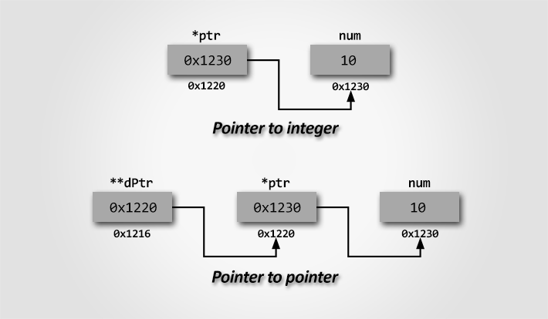
C PROGRAMLAMA İŞARETÇİ ve ÇİFTE İŞARETÇİ MANTIĞI
*Isaretci
sayi
Değişkenin Değeri
Değişkenin Bellek Adresi
**dIsaretci
*Isaretci
sayi

Slide 67
Bölüm 10
C Programlama Dilinde Koşullu İfadeler
Notes:
Bölüm Kapağı: Eğitim index formunda belirtilen şekilde bu sayfadaki bölüm numarası ve bölüm adı güncellenmiştir. Selamlama yapılır ve kısaca bu bölümde neler yapılacağı anlatılır.

Slide 68
BÖLÜM 10: NELER ÖĞRENECEĞİZ?
Hatırlatma: C Programlama Dilinde İlişkisel ve Mantıksal Operatörler
bool Değişken Tipi
if – else Yapısı ve İlgili Uygulamalar
switch – case Yapısı ve İlgili Uygulamalar

Slide 69
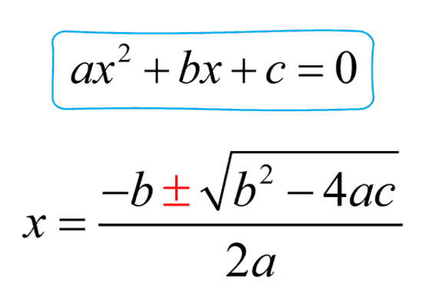
İKİNCİ DERECE DENKLEM
Diskriminant

Slide 70
Bölüm 11
C Programlama Dilinde Döngüler
Notes:
Bölüm Kapağı: Eğitim index formunda belirtilen şekilde bu sayfadaki bölüm numarası ve bölüm adı güncellenmiştir. Selamlama yapılır ve kısaca bu bölümde neler yapılacağı anlatılır.

Slide 71
BÖLÜM 11: NELER ÖĞRENECEĞİZ?
Belirli Miktarda Yinelemeye Yönelik İşlemler: for Döngüsü ve İlgili Uygulamalar
Belirsiz Miktarda Yinelemeye Yönelik İşlemler:
while Döngüsü ve İlgili Uygulamalar
do-while Döngüsü ve İlgili Uygulamalar
Döngü Kırma (break) ve Döngüde Adım Atlama (continue) İşlemleri ve İlgili Uygulamalar

Slide 72
Bölüm 12
C Programlama Dilinde Diziler
Notes:
Bölüm Kapağı: Eğitim index formunda belirtilen şekilde bu sayfadaki bölüm numarası ve bölüm adı güncellenmiştir. Selamlama yapılır ve kısaca bu bölümde neler yapılacağı anlatılır.

Slide 73
BÖLÜM 12: NELER ÖĞRENECEĞİZ?
Diziler ve Yazılımda Kullanım Alanları
C Programlama Dilinde Diziler ve İlgili Uygulamalar
Çok Boyutlu Diziler
C Programlama Dilinde Çok Boyutlu Diziler ve İlgili Uygulamalar

Slide 74
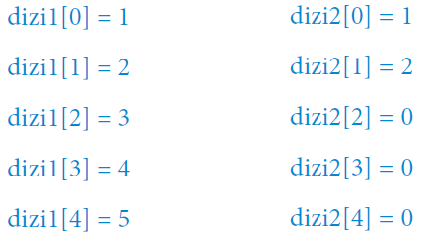

Dizilere Değer Atama:
Dizinin elemanları üzerinde gezinecek döngüler aracılığıyla dizi elemanları sıfırlanabilir, bir veri kaynağından (kullanıcı, metin dosyası, veri tabanı vb.) alınan değerler dizinin elemanlarına atanabilir, dizi elemanlarının değerleri programcı tarafından kod içerisinde belirtilebilir
Örnek: 5 elemanlı iki adet tamsayı dizisinin bir takım elemanlarına değer atanması

Slide 75
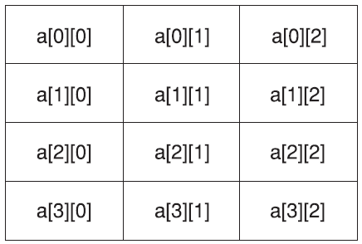
Çok Boyutlu Diziler:
Tek boyutlu dizilerin yanı sıra, programlamada çok boyutlu diziler de oluşturulabilmektedir
İki Boyutlu Diziler
Satır ve sütunlardan oluşan tablolar şeklinde tanımlanabilen iki boyutlu diziler, çok boyutlu dizilerin en yalın halidir
m adet satır, n adet sütundan oluşan iki boyutlu bir dizi, toplam (m x n) elemana sahip olabilir
Örnek: 4 satır ve 3 sütundan oluşan iki boyutlu bir dizi:

Slide 76
İki Boyutlu Diziler
Gerçek Hayata Yakın Bir Örnek: Ülkeler arası ticaret verilerini temsil eden iki boyutlu bir dizi:
 | ABD | Almanya | Çin | Hindistan | İngiltere | Tayvan
ABD | a[0][0]=0 | a[0][1]=2343 | a[0][2]=4354 | a[0][3]=3432 | a[0][4]=1342 | a[0][5]=758
Almanya | a[1][0]=1330 | a[1][1]=0 | a[1][2]=1342 | a[1][3]=887 | a[1][4]=1676 | a[1][5]=641
Çin | a[2][0]=6456 | a[2][1]=4404 | a[2][2]=0 | a[2][3]=3451 | a[2][4]=4603 | a[2][5]=1456
Hindistan | a[3][0]=2456 | a[3][1]=2414 | a[3][2]=3404 | a[3][3]=0 | a[3][4]=2413 | a[3][5]=987
İngiltere | a[4][0]=343 | a[4][1]=114 | a[4][2]=312 | a[4][3]=413 | a[4][4]=0 | a[4][5]=104
Tayvan | a[5][0]=256 | a[5][1]=83 | a[5][2]=55 | a[5][3]=114 | a[5][4]=64 | a[5][5]=0

Slide 77
İki Boyutlu Diziler
Gerçek Hayata Yakın Bir Örnek: Almanya’nın diğer 5 ülkeye toplam ihracatını bulunuz
 | ABD | Almanya | Çin | Hindistan | İngiltere | Tayvan
ABD | a[0][0]=0 | a[0][1]=2343 | a[0][2]=4354 | a[0][3]=3432 | a[0][4]=1342 | a[0][5]=758
Almanya | a[1][0]=1330 | a[1][1]=0 | a[1][2]=1342 | a[1][3]=887 | a[1][4]=1676 | a[1][5]=641
Çin | a[2][0]=6456 | a[2][1]=4404 | a[2][2]=0 | a[2][3]=3451 | a[2][4]=4603 | a[2][5]=1456
Hindistan | a[3][0]=2456 | a[3][1]=2414 | a[3][2]=3404 | a[3][3]=0 | a[3][4]=2413 | a[3][5]=987
İngiltere | a[4][0]=343 | a[4][1]=114 | a[4][2]=312 | a[4][3]=413 | a[4][4]=0 | a[4][5]=104
Tayvan | a[5][0]=256 | a[5][1]=83 | a[5][2]=55 | a[5][3]=114 | a[5][4]=64 | a[5][5]=0

Slide 78
İki Boyutlu Diziler
Gerçek Hayata Yakın Bir Örnek: Tayvan’ın diğer 5 ülkeden yaptığı toplam ithalatı bulunuz
 | ABD | Almanya | Çin | Hindistan | İngiltere | Tayvan
ABD | a[0][0]=0 | a[0][1]=2343 | a[0][2]=4354 | a[0][3]=3432 | a[0][4]=1342 | a[0][5]=758
Almanya | a[1][0]=1330 | a[1][1]=0 | a[1][2]=1342 | a[1][3]=887 | a[1][4]=1676 | a[1][5]=641
Çin | a[2][0]=6456 | a[2][1]=4404 | a[2][2]=0 | a[2][3]=3451 | a[2][4]=4603 | a[2][5]=1456
Hindistan | a[3][0]=2456 | a[3][1]=2414 | a[3][2]=3404 | a[3][3]=0 | a[3][4]=2413 | a[3][5]=987
İngiltere | a[4][0]=343 | a[4][1]=114 | a[4][2]=312 | a[4][3]=413 | a[4][4]=0 | a[4][5]=104
Tayvan | a[5][0]=256 | a[5][1]=83 | a[5][2]=55 | a[5][3]=114 | a[5][4]=64 | a[5][5]=0

Slide 79
Çok Boyutlu Diziler:
Tek boyutlu dizilerin yanı sıra, programlamada çok boyutlu diziler de oluşturulabilmektedir
Üç Boyutlu Diziler
İki boyutlu dizlerin katmanlar halinde bir araya gelmesiyle oluşur
Üç boyutlu bir diziyi, “iki boyutlu dizilerin dizisi” olarak da tanımlamak mümkündür
Boyut uzunlukları sırasıyla x, y, z olan üç boyutlu bir dizinin sahip olacağı toplam eleman sayısı x×y×z kadar olur

Slide 80
Üç Boyutlu Diziler
Örnek: Boyut uzunlukları sırasıyla x=5, y=4, z=3 olan (yani 5×4×3’lük) üç boyutlu bir dizi
a[4][0][0] | a[4][0][1] | a[4][0][2]
a[4][1][0] | a[4][1][1] | a[4][1][2]
a[4][2][0] | a[4][2][1] | a[4][2][2]
a[4][3][0] | a[4][3][1] | a[4][3][2]
a[1][0][0] | a[1][0][1] | a[1][0][2]
a[1][1][0] | a[1][1][1] | a[1][1][2]
a[1][2][0] | a[1][2][1] | a[1][2][2]
a[1][3][0] | a[1][3][1] | a[1][3][2]
a[0][0][0] | a[0][0][1] | a[0][0][2]
a[0][1][0] | a[0][1][1] | a[0][1][2]
a[0][2][0] | a[0][2][1] | a[0][2][2]
a[0][3][0] | a[0][3][1] | a[0][3][2]

Slide 81
2019 Yılı | ABD | Almanya | Çin | Hindistan | İngiltere | Tayvan
ABD | a[5][0][0]=0 | a[5][0][1]=2373 | a[5][0][2]=4384 | a[5][0][3]=3431 | a[5][0][4]=1322 | a[5][0][5]=760
Almanya | a[5][1][0]=1332 | a[5][1][1]=0 | a[5][1][2]=1349 | a[5][1][3]=888 | a[5][1][4]=1656 | a[5][1][5]=649
Çin | a[5][2][0]=6444 | a[5][2][1]=4390 | a[5][2][2]=0 | a[5][2][3]=3456 | a[5][2][4]=4613 | a[5][2][5]=1434
Hindistan | a[5][3][0]=2467 | a[5][3][1]=2404 | a[5][3][2]=3424 | a[5][3][3]=0 | a[5][3][4]=2418 | a[5][3][5]=989
İngiltere | a[5][4][0]=341 | a[5][4][1]=110 | a[5][4][2]=315 | a[5][4][3]=416 | a[5][4][4]=0 | a[5][4][5]=107
Tayvan | a[5][5][0]=259 | a[5][5][1]=88 | a[5][5][2]=57 | a[5][5][3]=119 | a[5][5][4]=61 | a[5][5][5]=0
Üç Boyutlu Diziler
Gerçek Hayat Örneği: Ülkeler arası ticaret verilerini yıllar bazında temsil eden üç boyutlu bir dizi:
2014 Yılı | ABD | Almanya | Çin | Hindistan | İngiltere | Tayvan
ABD | a[0][0][0]=0 | a[0][0][1]=2343 | a[0][0][2]=4354 | a[0][0][3]=3432 | a[0][0][4]=1342 | a[0][0][5]=758
Almanya | a[0][1][0]=1330 | a[0][1][1]=0 | a[0][1][2]=1342 | a[0][1][3]=887 | a[0][1][4]=1676 | a[0][1][5]=641
Çin | a[0][2][0]=6456 | a[0][2][1]=4404 | a[0][2][2]=0 | a[0][2][3]=3451 | a[0][2][4]=4603 | a[0][2][5]=1456
Hindistan | a[0][3][0]=2456 | a[0][3][1]=2414 | a[0][3][2]=3404 | a[0][3][3]=0 | a[0][3][4]=2413 | a[0][3][5]=987
İngiltere | a[0][4][0]=343 | a[0][4][1]=114 | a[0][4][2]=312 | a[0][4][3]=413 | a[0][4][4]=0 | a[0][4][5]=104
Tayvan | a[0][5][0]=256 | a[0][5][1]=83 | a[0][5][2]=55 | a[0][5][3]=114 | a[0][5][4]=64 | a[0][5][5]=0

Slide 82
Bölüm 13
C Programlama Dilinde Kullanıcı Tanımlı Fonksiyonlar
Notes:
Bölüm Kapağı: Eğitim index formunda belirtilen şekilde bu sayfadaki bölüm numarası ve bölüm adı güncellenmiştir. Selamlama yapılır ve kısaca bu bölümde neler yapılacağı anlatılır.

Slide 83
BÖLÜM 13: NELER ÖĞRENECEĞİZ?
C Programlama Dilinde Kullanıcı Tanımlı Fonksiyonlar
Fonksiyonlar ile İlgili Uygulamalar
Özyineleme (Recursion) Kavramı ve Kullanımına Yönelik Uygulamalar

Slide 84
Özyinelemeli Algoritmalar
Kendisini doğrudan veya dolaylı olarak çağıran bir algoritmaya özyinelemeli algoritma adı verilir
Faktöryel hesabı, bu tür algoritmalara güzel bir örnektir:
Faktöryel(N) = N⋅Faktöryel(N–1)
Faktöryel(N–1) = (N–1)⋅Faktöryel(N–2)
Faktöryel(N–2) = (N–2)⋅Faktöryel(N–3)
…
Faktöryel(3) = 3⋅Faktöryel(2)
Faktöryel(2) = 2⋅Faktöryel(1)
Faktöryel(1) = 1

Slide 85
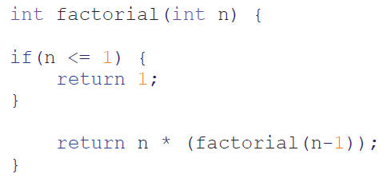
Özyinelemeli Algoritmalar
Kendisini doğrudan veya dolaylı olarak çağıran bir algoritmaya özyinelemeli algoritma adı verilir
Faktöryel hesabı yapan C kodu

Slide 86
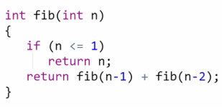
Fibonacci Sayı Dizisi
0,1
0,1,1
0,1,1,2
0,1,1,2,3
0,1,1,2,3,5
0,1,1,2,3,5,8
0,1,1,2,3,5,8,13
0,1,1,2,3,5,8,13,21
0,1,1,2,3,5,8,13,21,34
Özyinelemeli Algoritma

Slide 87
Bölüm 14
C Programlama Dilinde Dosya Okuma ve Yazma İşlemleri
Notes:
Bölüm Kapağı: Eğitim index formunda belirtilen şekilde bu sayfadaki bölüm numarası ve bölüm adı güncellenmiştir. Selamlama yapılır ve kısaca bu bölümde neler yapılacağı anlatılır.

Slide 88
BÖLÜM 14: NELER ÖĞRENECEĞİZ?
C Programlama Dilinde Farklı Amaçlarla Dosyalara Erişim
Dosya Okuma İşlemleri ve İlgili Uygulamalar
Dosya Güncelleme / Yazma İşlemleri ve İlgili Uygulamalar
Hata Yakalama ve İlgili Tedbirler

Slide 89
Bölüm 15
C Programlama Dilinde Değişken Kapsam Yönetimi
Notes:
Bölüm Kapağı: Eğitim index formunda belirtilen şekilde bu sayfadaki bölüm numarası ve bölüm adı güncellenmiştir. Selamlama yapılır ve kısaca bu bölümde neler yapılacağı anlatılır.

Slide 90
BÖLÜM 15: NELER ÖĞRENECEĞİZ?
C Programlama Dilinde #define, #undef ve const Yöntemleri ile Tanımlanan Değişkenler
Global Değişkenler
Lokal Değişkenler
Fonksiyon Girdi-Çıktı Parametre Değişkenleri
İlklendirme İşlemleri ve Kapsam Yönetimi

Slide 91
Bölüm 16
Genel Değerlendirmeler
Notes:
Bölüm Kapağı: Eğitim index formunda belirtilen şekilde bu sayfadaki bölüm numarası ve bölüm adı güncellenmiştir. Selamlama yapılır ve kısaca bu bölümde neler yapılacağı anlatılır.

Slide 92
NELER ÖĞRENDİK?
BÖLÜM 1: EĞİTİM HAKKINDA BİLGİLENDİRME
C Programlama Dili Eğitimi Nedir?
Eğitimin Hedefi / Amacı
Eğitim Seviyesi / Niteliği
Hedef Kitle
Ön Koşul / Beceriler
Kullanılacak Yazılım, Araç ve Gereçler
Sık Sorulan Sorular ve Cevaplar
Eğitim Kazanımları
Eğitim İçeriği Özeti - Yol Haritası
Uygulama Bölümü Hakkında Bilgilendirme
Kaynaklar / Kodlar
Sorular ve Sorunlar
Güncellemeler
BÖLÜM 2: GİRİŞ
C Programlama Dili Hakkında
Biraz Tarihçe
Programlama Dili Seviyeleri
Neden C?
Üst Seviye Programlama Dillerinde ‘Derleyici’ ve ‘Yorumlayıcı’ Kavramları
BÖLÜM 3: YAZILIMCILIĞIN TEMEL UNSURLAR
Algoritma Kavramı
Algoritmaların Gösterimi
Veri Okuryazarlığı
Basit ve Bileşik Veri Yapıları

Slide 93
NELER ÖĞRENDİK?
BÖLÜM 4: C PROGRAMLAMA DİLİ TEMELLERİ
C Programlama Dilinde Program Yapısı
C Programlama Dilinde Anahtar Sözcükler
C Programlama Dilinde Değişkenler ve İsimleri
C Programlama Dilinde İlişkisel ve Mantıksal Operatörler
BÖLÜM 5: BİLGİSAYARLARDA BELLEK YAPILARI
Bilgisayarlarda Veri Depolama Mantığı
Sayı Sistemleri: Onluk, İkilik, Sekizlik, Onaltılık
İkilik Sistemde İşaretli/İşaretsiz Sayılar
İkilik Sistemde Ondalıklı Sayılar
C Programlama Dilinde Türetilmiş Değişken Türleri
BÖLÜM 6: C PROGRAMLAMA DİLİNDE İLK UYGULAMALAR
Hatırlatma: C Programlama Dilinde Temel Program Yapısı
‘Merhaba Dünya!’ Uygulaması
Girdi – Çıktı İşlemleri ve İlgili Uygulamalar
Aritmetik İşlemler ve İlgili Uygulamalar
Tip Dönüşümü İşlemleri ve İlgili Uygulamalar
BÖLÜM 7: C PROGRAMLAMA DİLİNDE KARAKTER DİZİSİ İŞLEMLERİ
Hatırlatma: C Programlama Dilinde Karakterler ve Karakter Dizileri
Karakter ve Karakter Dizisi İşlemleri ve İlgili Uygulamalar
Özel Karakterler ve İlgili Uygulamalar

Slide 94
NELER ÖĞRENDİK?
BÖLÜM 8: C PROGRAMLAMA DİLİNDE KULLANICI TANIMLI DEĞİŞKENLER
Hatırlatma: C Programlama Dilinde Kullanıcı Tanımlı Değişken Türleri
struct Kullanımı ve İlgili Uygulamalar
union Kullanımı ve İlgili Uygulamalar
enum Kullanımı ve İlgili Uygulamalar
BÖLÜM 9: C PROGRAMLAMA DİLİNDE DEĞİŞKEN ADRESİ VE İŞARETÇİ KAVRAMLARI
& İşareti ve Değişken Adresi Kavramı
* İşareti ve İşaretçi Kavramı
Adres ve İşaretçi Kullanımı ve İlgili Uygulamalar
İşaretçiye İşaretçi (Çifte İşaretçi) Kavramı
BÖLÜM 10: C PROGRAMLAMA DİLİNDE KOŞULLU İFADELER
Hatırlatma: C Programlama Dilinde İlişkisel ve Mantıksal Operatörler
bool Değişken Tipi
if – else Yapısı ve İlgili Uygulamalar
switch – case Yapısı ve İlgili Uygulamalar
BÖLÜM 11: C PROGRAMLAMA DİLİNDE DÖNGÜLER
Belirli Miktarda Yinelemeye Yönelik İşlemler: for Döngüsü ve İlgili Uygulamalar
Belirsiz Miktarda Yinelemeye Yönelik İşlemler:
while Döngüsü ve İlgili Uygulamalar
do-while Döngüsü ve İlgili Uygulamalar
Döngü Kırma (break) ve Döngüde Adım Atlama (continue) İşlemleri ve İlgili Uygulamalar

Slide 95
NELER ÖĞRENDİK?
BÖLÜM 12: C PROGRAMLAMA DİLİNDE DİZİLER
Diziler ve Yazılımda Kullanım Alanları
C Programlama Dilinde Diziler ve İlgili Uygulamalar
Çok Boyutlu Diziler
C Programlama Dilinde Çok Boyutlu Diziler ve İlgili Uygulamalar
BÖLÜM 13: C PROGRAMLAMA DİLİNDE KULLANICI TANIMLI FONKSİYONLAR
C Programlama Dilinde Kullanıcı Tanımlı Fonksiyonlar
Fonksiyonlar ile İlgili Uygulamalar
Özyineleme (Recursion) Kavramı ve Kullanımına Yönelik Uygulamalar
BÖLÜM 14: C PROGRAMLAMA DİLİNDE DOSYA OKUMA VE YAZMA İŞLEMLERİ
C Programlama Dilinde Farklı Amaçlarla Dosyalara Erişim
Dosya Güncelleme / Yazma İşlemleri ve İlgili Uygulamalar
Dosya Okuma İşlemleri ve İlgili Uygulamalar
Hata Yakalama ve İlgili Tedbirler
BÖLÜM 15: C PROGRAMLAMA DİLİNDE DEĞİŞKEN KAPSAM YÖNETİMİ
C Programlama Dilinde #define, #undef ve const Yöntemleri ile Tanımlanan Değişkenler
Global Değişkenler
Lokal Değişkenler
Fonksiyon Girdi-Çıktı Parametre Değişkenleri
İlklendirme İşlemleri ve Kapsam Yönetimi

Slide 96
PEKİ YA BUNDAN SONRA?
C Programlama Dili İle Akademik ve Mesleki Hayatımızda Neler Yapabiliriz?
Bir Yazılımcının Uyması Gereken Geleneksel Kurallar

Slide 97
ÇIKARILMIŞ DERSLER VE ÖNERİLER
Yazılımlar önce zihinlerde, sonra kağıt üzerinde
Kodlama en az vakit harcanması gereken faaliyet
Çalışabilir kod – anlaşılabilir kod dengesi
Mümkünse, hard-coded bir değer olmamalı

